Slide 1
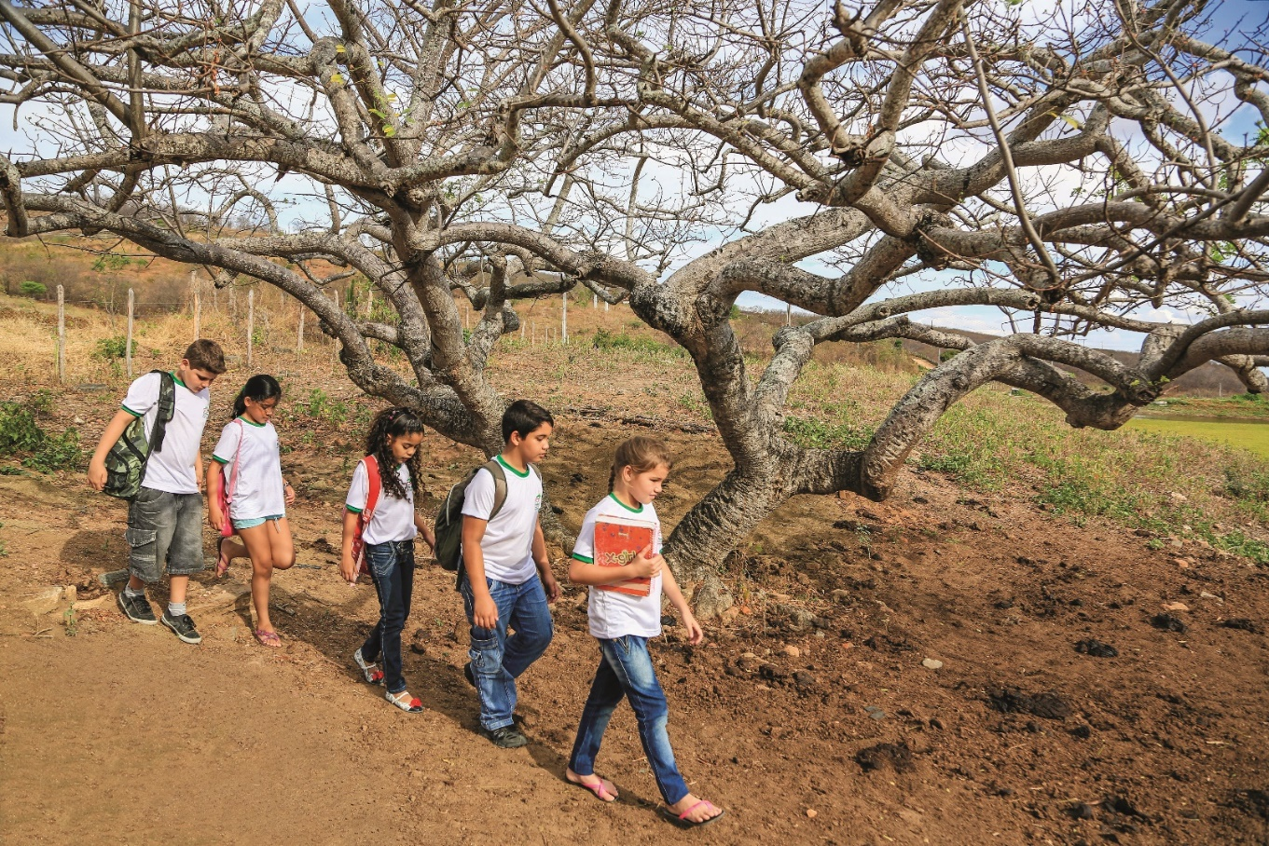

Slide 2
OBJETIVOS DO ENCONTRO
Elaborar o plano de trabalho do município.

Slide 3
COMO ELABORAR O PLANO DE TRABALHO?

Slide 4
PLANO DE TRABALHO
Comitê gestor
Grupo de Campo
Análise do cenário
Área de abrangência do projeto
Metas
Cronograma
Parcerias realizadas
Plano de Comunicação
Fluxo dos casos

Slide 5

Obrigado!

